Slide 1

Scholingsfonds Rijnmond

Slide 2
Ontwerp Scholingsfonds Rijnmond
  Leven Lang Ontwikkelen-instrument van Werkcentrum Rijnmond.
  Aanvullende dienstverlening o.b.v. het Impulsbudget i.c.m. ESF.
  Maximaal € 5.000,- p.p.p.j. (adviseur WCR; check op inkooplijst of cliënt niet eerder voorkomt)
  Voorliggende voorziening/uitkerende instantie eerst inzetten bij doelgroepen – verantwoordelijkheid adviseur WCR.
  Focus op:
    Maatschappelijk cruciale sectoren: OV, zorg, kinderopvang, onderwijs, bouw&techniek, veiligheidsketen, haven&logistiek.
    Drie grote economische transities: energie, circulair, digitaal.
Werkcentrum Rijnmond

Slide 3
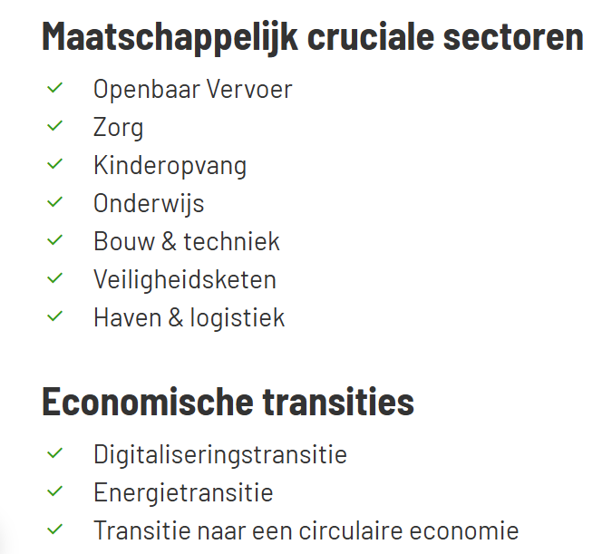
Kansrijke beroepen in 10 sectoren:
UWV Kansrijke beroepen 2024-2025
Staat het beroep in de lijst van kansrijke beroepen ?
EN
In één van de 10 genoemde sectoren?
Dan past de aanvraag binnen SFR.
Werkcentrum Rijnmond

Slide 4
Doelgroepen en Voorliggende voorzieningen
Doelgroep | Eerstverantwoordelijke partij
Werkzoekenden met een uitkering van UWV (WW en AG) | UWV – adviseur werk
Bijstandsgerechtigden (Participatiewet) | Gemeente – werkcoach
Niet-uitkeringsgerechtigden (NUG) ingeschreven bij UWV als werkzoekenden | Gemeente
ZZP'ers die niet in staat zijn voldoende inkomsten uit opdrachten te genereren | Gemeente
Personen uit de doelgroep Banenafspraak | Gemeente
Werknemers die met werkloosheid bedreigd worden | Werkgever/vakbond
Statushouders en Ontheemde Oekraïners Gemeente
Personen met een studiebeurs vanuit DUO (nooit via SFR) DUO (ALTIJD!)
Werkenden -alle personen die in vaste of tijdelijke dienst zijn- Vakbonden
(warme overdracht naar de loopbaancoaches)
Werkenden met tijdelijk dienstverband afloop < 3 mnd UWV of Vakbonden
Werkcentrum Rijnmond

Slide 5
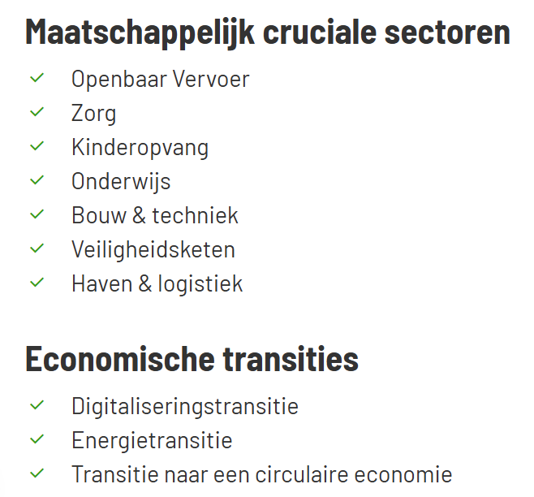
Voorwaarden
  De aanvrager is 18 jaar of ouder en woonachtig in de regio Rijnmond.
  De opleiding is goedgekeurd door een adviseur van Werkcentrum Rijnmond.
  Opleiding op maximaal MBO 4 niveau / alle opleidingen die hoger zijn dan MBO4 worden niet in behandeling genomen.
  De opleiding leidt tot betere baankansen in maatschappelijk en cruciale sectoren en economische transities in de regio.
Werkcentrum Rijnmond

Slide 6
Voorwaarden/Aandachtspunten
ZZP ers mogen niet meer verdienen dan 35,- euro per uur / aantonen via inhuurovereenkomst of 6 maand facturen
als deze inkomsten hoger liggen dan gaat de aanvraag niet door
Werkcoach / Jongerenconsulent / Klantadviseur andere gemeenten doet warme overdracht naar adviseur WCR als de voorliggende voorziening bij die betreffende gemeente niet toereikend is. De klantadviseur/werkcoach/jongerenconsulent doet dit na overleg met een kwaliteitsmedewerker/senior van die betreffende gemeente.
Meerjarige opleidingen; we financieren in eerste instantie 1 (school-) jaar. Indien de aanvrager ook een 2de of 3de schooljaar wil laten financieren door SFR dan kan de aanvrager het volgende jaar een nieuwe aanvraag doen. Let wel; doe geen toezeggingen en adviseer de aanvrager om zelf geld te reserveren voor de vervolg jaren.
Werkenden kunnen terecht bij de bonden, hiervoor hoeft een aanvrager geen lid te zijn van een vakbond.
Warme overdracht naar loopbaancoaches vd bonden / meer info via PlatformNaarWerk.nl - Vind hulpmiddelen voor loopbaancoaches
Maximaal budget is een éénmalig budget per persoon per jaar (EUR 5.000,-), check bij elke nieuwe aanvraag (adviseur WCR) of de betreffende aanvrager al op de registratielijst/inkooplijst staat.
  De registratielijst om te kijken of klant al eerder is geweest en waarom de aanvraag toen mogelijk niet is doorgezet
  De inkooplijst om te kijken of er daadwerkelijk een inkoop voor die betreffende aanvrager is geweest
Werkcentrum Rijnmond

Slide 7
Hoe kan een aanvraag worden ingediend?
  Start de aanvraag via de website van Werkcentrum Rijnmond bij “Start hier je aanvraag”. Scholingsfonds Rijnmond - Werkcentrum Rijnmond, de aanvrager vult hier zijn gegevens en scholingsvraag in.
  Een adviseur van het WCR neemt binnen 5 werkdagen na ontvangst van de aanvraag contact op met de aanvrager.
  De adviseur neemt de aanvraag op hoofdlijnen door en checkt of de voorliggende voorzieningen zijn gecheckt/benut.
  Indien voorliggende voorzieningen mogelijk zijn wordt de aanvrager warm doorverwezen naar de juiste partij.
  Indien de aanvraag mogelijk gaat leiden tot een SFR-aanvraag dan wordt aan de aanvrager gevraagd de benodigde bescheiden op te sturen. (geen toezeggingen doen!)
Werkcentrum Rijnmond

Slide 8
Wat dient de aanvrager in?
  Het aanvraagformulier.
  Een ondertekende Verklaring van geen bezwaar/Toestemmingsformulier.
  Recent cv.
  Kopie ID (waar BSN nummer op staat).
  Offerte van de opleiding (in PDF).
  Indien van toepassing: bewijs van inschrijving UWV of ingevuld Formulier basisregistratie bij UWV.
    Voor NUG’ers is inschrijving bij UWV noodzakelijk.
  Indien van toepassing: toestemming van eerstverantwoordelijke partij.
  Loonstrook / indien ZZP-er: bewijs inkomen afgelopen 6 maanden/inhuur overeenkomst.
  Alle documenten in één mail versturen naar de adviseur van het werkcentrum.
  Na ontvangst van deze gegevens (compleet!) neemt de betrokken adviseur van het Werkcentrum binnen 5 werkdagen contact op met de aanvrager om de aanvraag verder door te nemen.
Werkcentrum Rijnmond

Slide 9
Verplichte informatie offerte
(actie en verantwoordelijkheid vd aanvrager)
  Het bedrag voor scholing (incl. en excl. BTW).
  Eventueel de kosten voor boeken/software licenties en/of (her-) examenkosten.
  De startdatum van de opleiding.
  Duur van de opleiding.
  Naam kandidaat.
  NAW en mailadres opleider.
  IBAN-, KvK- en BTW-nummer.
  Offerte richten aan de aanvrager.
Werkcentrum Rijnmond

Slide 10
Wat levert de professional (werkcoach/klantadviseur/casemanager etc.) aan via mail aan de adviseur van het WCR?
Uiteraard in de gevallen dat de betreffende aanvrager gekoppeld is aan een professional.
Korte schets van de situatie van de klant
Motivatie voor de betreffende opleiding
Naam kwaliteitsmedewerker/senior adviseur waarmee casus is
besproken en akkoord bevonden
N.B. Dit akkoord is een akkoord om de scholingsroute route via het
Scholingsfonds te bewandelen, dit is géén toezegging dat de opleiding
wordt goedgekeurd / ingekocht door het SFR, deze beslissing ligt altijd bij
een adviseur van het Werkcentrum Rijnmond (locaties Centrale
Bibliotheek en Zuidplein)
Werkcentrum Rijnmond

Slide 11
Hoe verloopt de aanvraag
Nadat alle documenten zijn aangeleverd / gecheckt en het gesprek met de aanvrager heeft plaatsgevonden bespreekt de adviseur WCR de aanvraag met een collega.
Indien de aanvraag voldoet aan alle voorwaarden en de aanvraag is compleet dan wordt de opleiding ingekocht bij het WCR.
De aanvrager en de opleider krijgen een bevestigingsmail met het akkoord voor de betaling / start van de opleiding.
Indien aanvraag niet akkoord is wordt de aanvrager gebeld met de uitkomst van het besluit en de toelichting / daarna volgt een bevestigingsmail.
Na behalen van de opleiding levert de aanvrager zijn diploma of certificaat aan bij het WCR / de adviseur.
Indien de aanvrager eerder is gestopt dan wordt een presentielijst opgevraagd bij de opleider.
Doorlooptijd van de aanvraag is 2 weken (happy flow).
Werkcentrum Rijnmond

Slide 12
FAQ
De P-wet viel op gegeven moment buiten het verkrijgen van een scholingsvoucher. Er werd toen beroep gedaan op het scholingsbudget van IH. Is de P-wet nu wel weer doelgroep van het huidige scholingsfonds. Wat is de reden van het terugdraaien?
De inzet van het Scholingsfonds Rijnmond gaat om aanvullende dienstverlening. Elke partner van het Werkcentrum, waar
het Scholingsfonds onder valt (bv gemeentes, UWV, vakbonden) is eerstverantwoordelijk voor de eigen doelgroep. Voor de
gemeente betekent dit dat P-wet kandidaten in eerste instantie bediend worden door de gemeente en dat er moet worden
gekeken of scholing via het Instrumentenhuis kan worden ingekocht. Mocht dit niet kunnen binnen het Instrumentenhuis,
dan kan een beroep worden gedaan op het Scholingsfonds Rijnmond. De werkcoach/jongerenconsulent/werkadviseur is voor de P-wet kandidaat het
eerste aanspreekpunt, die coördineert dit.
Is het budget dat nu wordt aangewend een ander budget dan bij de afgifte van de scholingsvouchers?
Ja en nee. Voor P-wet kandidaten moet er eerst gebruik worden gemaakt van de voorliggende voorziening, namelijk het
reïntegratiebudget voor P-wet. Als dat onvoldoende toereikend is, of er moet scholing
worden ingekocht die niet past binnen de gemeente, dan kan worden uitgeweken naar het Scholingsfonds
Rijnmond.
- Er is een maximaal budget van EUR 5.000,-; stel kandidaat zakt en heeft een herexamen nodig? Wordt dit dan ook
gefinancierd?
WCR zal in gesprek gaan met kandidaat en bespreken of er maatwerk mogelijk is om toch te kijken of dit gefinancierd
kan worden onder bepaalde en zeer uitzonderlijke voorwaarden / afspraken.
- Een kandidaat vanuit de P-wet vraagt scholing aan via het WCR:
WCR neemt contact op met werkcoach/adviseur om te checken of er voorliggende voorzieningen zijn en zo niet vraagt WCR
een akkoord voor de gevraagde scholing .(Is dit in lijn met wat de werkcoach en werkzoekende hebben afgestemd?).
Bij akkoord koopt het WCR de scholing in via middelen vanuit het Scholingsfonds.
Werkcentrum Rijnmond

Slide 13
FAQ
Kan het scholingsbudget alleen aangewend worden voor onderwijs of ook voor bbl of een deeltijdstudie?
Scholingsfonds Rijnmond is breed inzetbaar voor verschillende soorten scholing. Het is aan te raden om contact op te
nemen met de scholingsadviseurs. Als je vraag gaat over het scholingsbudget van de gemeente, zul je de collega’s van de
gemeente moeten vragen welke regels hiervoor gelden.
Behoort het halen van een rijbewijs tot de opties als daarmee een baangarantie kan worden verkregen?
Dat zou kunnen. Uiteraard moet wel worden bekeken of het rijbewijs echt nodig is om aan het werk te komen in de kansrijke
sectoren. Een rijbewijs wordt alleen vergoed met een baangarantie. Anders is niet vast te stellen of het noodzakelijk is om
aan werk te komen.
Worden laptops en andere rand voorwaardelijke zaken vergoed?
Laptops niet, boeken / software licenties (mits opgenomen in de offerte) wel.
Is er een verplichting verbonden aan het verkrijgen van het budget, b.v. het afmaken van een opleiding?
Nee. Er is geen verplichting. Wel hebben we certificaat/diploma of bewijs van deelname nodig na afloop.
Is het budget een gift?
Ja
Hoe vaak kan van het budget gebruik worden gemaakt?
Maximaal EUR 5.000,- per persoon per jaar, eenmalig / 1 offerte. ( bijvoorbeeld een opleiding van EUR 2500,- benut in april
wil niet zeggen dat de klant nog een budget over heeft voor de rest van 2025)
Werkcentrum Rijnmond

Slide 14
FAQ
Is er een verschil met de aanvraag vanuit de P-wet en buiten de P-wet?
Ja. Voor P-wet kandidaten moet eerst het spoor gevolgd worden via werkcoach en Instrumentenhuis. Als dit niet toereikend
is, kan contact worden opgenomen met het Scholingsfonds Rijnmond, zij geven zelf aan welke informatie hiervoor nodig is.
Wie heeft een doorslaggevende rol in het proces? Met de oude procedure was dat de jongerenconsulent.
De jongerenconsulent mag net als een werkcoach scholing inkopen voor P-wet kandidaten via de gemeente. Mocht
dit niet voldoen, dan kan de jongerenconsulent/werkcoach/adviseur contact opnemen met het Scholingsfonds. In overleg
wordt bepaald welke scholing zou passen en welke beschikbaar is. De scholingsadviseurs van het Scholingsfonds
Rijnmond nemen hier de definitieve beslissing over.
Is flexibel budget van gemeente een voorliggende voorziening?
Ja, altijd eerst checken wat er vergoed kan worden bij gemeente. Check bij kwaliteitsmedewerker of senior medewerker
(gemeente). Indien nodig dan aanvulling of vergoeding bij het WCR aanvragen.
- Is het mogelijk om een aanvraag te doen als groep?
Voor werkgevers kan dit oa via het RAP (zie website Werkcentrum Rijnmond), Voor werkzoekenden zijn aanvragen als
groep wel mogelijk alleen dienen de aanvragen per persoon worden ingediend.
Werkcentrum Rijnmond

Slide 15
FAQ
- Is WCR een externe partij en hoe zit dat met gegevens klant en AVG?
WCR is geen externe partij maar een samenwerking tussen diverse partners in regio Rijnmond. Als er sprake is van
doelbinding en er is akkoord van klant dan mag deze zelf zijn gegevens delen.
€5000,- pppj, kan je het ene gedeelte in het ene jaar en de rest in het andere jaar?
Nee, opleidingen boven de €5000,- daar wordt een eigen bijdrage voor gevraagd. Dit is niet te splitsen in boekjaren.
Wordt er onderscheid gemaakt in aanvragen van UWV of gemeente?
Nee, elke aanvraag wordt hetzelfde behandeld. Er is wel verschil in voorliggende voorzieningen.
Moeten opleiders ergens bij aangesloten zijn?
Ja, ze moeten erkend zijn. Publieke opleidingen bij DUO/ OCW en private opleidingen bij NRTO.
- Offerte voor werkgevers: Edubookers brengt 5% extra in rekening. Hoe hoog moet de offerte van de werkgever
zijn?
Het bedrag zou niet moeten veranderen, Mocht dit onverhoopt toch gebeuren neem dan contact op met de operationeel
manager of de fondsmanager.
- Wat als aanvullende opleidingen nodig zijn voor baanbehoud voor werkenden en de werkgever wil/kan de opleiding
niet (mee) betalen?
Het eerste aanspreekpunt voor werkenden zijn de bonden / loopbaancoaches / PlatformNaarWerk.nl - Vind hulpmiddelen voor
loopbaancoaches Indien werkenden < 3 maanden werkloos dreigen te worden kunnen zij zich ook melden bij het UWV. Als hier
een scholingsbehoefte uit voortvloeit kan de klant/burger warm worden overgedragen naar een WCR adviseur.
Werkcentrum Rijnmond

Slide 16
FAQ
Doelgroep is meer praktijkgericht, meer praktijkonderwijs nodig.
Dit is mogelijk binnen SFR.
Mag een opleiding langer dan 1 jaar duren?
Duur opleiding > 1 jaar is mogelijk, wel met akkoord van Weco/ adviseur/jongerenconsulent.
(Omdat de kortste route naar werk sterk de voorkeur heeft) SFR betaalt 1 schooljaar tegelijk en er kunnen geen garanties
gegeven worden voor komende jaren. Doe geen toezeggingen en laat de klant voor de zekerheid sparen om eventuele
komende jaren te betalen.
Hoe delen we de updates?
Via onze Website FAQ, RIO groep WCR, regionaal via regiegroep wg dv.
- Welke gemeenten vallen onder Rijnmond?
Albrandswaard, Barendrecht, Capelle ad IJssel, Goeree- Overflakkee, Hoeksche Waard, Krimpen ad IJssel,
Maassluis, Nissewaard, Ridderkerk, Rotterdam, Schiedam, Vlaardingen, Voorne aan zee, Zuidplas
- Is het budget bij het Instrumentenhuis van W& I (Gemeente) een voorliggende voorziening vanuit de P-wet?
Ja, de scholing die via het Instrumentenhuis/Gemeente wordt ingezet is een voorliggende voorziening.
- Hoe kunnen de adviseurs van het werkbedrijf aanmeldingen doen?
Procedure is ongewijzigd.
- Wat als kandidaat de opleiding niet haalt moet deze dan worden terugbetaald?
Nee, de vergoeding is een gift. Naar aanleiding van het adviesgesprek, welke een adviseur van het Werkcentrum heeft met
de kandidaat, zal ook de haalbaarheid worden bekeken en besproken. Indien er twijfel is, is het mogelijk om een instaptoets
te laten afnemen.
Werkcentrum Rijnmond

Slide 17

FAQ
Werkcentrum Rijnmond

Slide 18
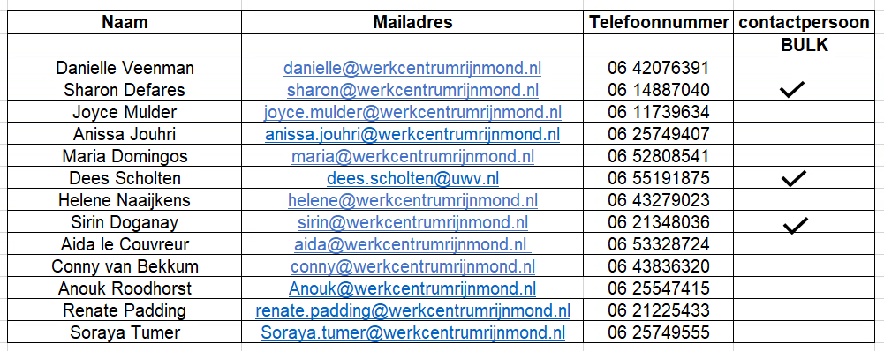
Ons team:
Werkcentrum Rijnmond

Slide 19
Locatie: Zuidplein
Zuidplein 437, Rotterdam
Centrale bibliotheek Rotterdam
Hoogstraat 110, Rotterdam
Telefoon: 085-0530370
Website: www.werkcentrumrijnmond.nl
De komende periode breidt Werkcentrum Rijnmond uit met meer locaties in de regio, ook hier in de buurt. Houd de website in de gaten voor meer informatie.
Werkcentrum Rijnmond

